Slide 1



TP557 - Tópicos avançados em IoT e Machine Learning: Desafios do TinyML: Sistemas Embarcados
Felipe Augusto Pereira de Figueiredo
felipe.figueiredo@inatel.br

Slide 2
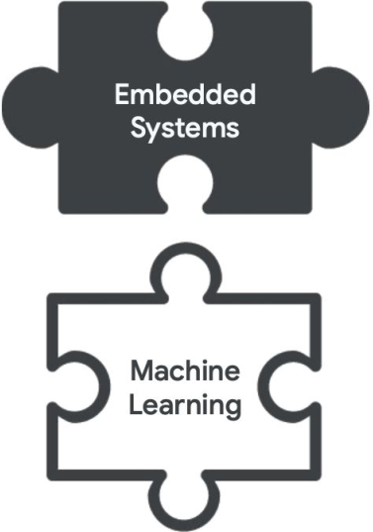
Recapitulando
Vimos anteriormente que Edge(Tiny)ML é a junção de ML com sistemas embarcados.
Ou seja, é a execução de algoritmos de ML em sistemas com restrições de processamento, memória e consumo de energia.
Nesta aula, falaremos sobre os desafios de hardware (HW) para execução de aplicações de ML nesses dispositivos com restrições.
EdgeML

Slide 3
Quais desafios encontraremos na execução de machine learning em sistemas embarcados?
Notes:
Sistema embarcado: é um sistema eletrônico dedicado a realizar uma função específica ou um conjunto limitado de funções pré-determinadas.
Sistemas embarcados são tipicamente projetados para serem pequenos, eficientes em termos de energia e de baixo custo.
Os sistemas embarcados são compostos por hardware, como processadores, memória, periféricos e interfaces de comunicação, bem como por software desenvolvido para executar tarefas específicas.
Esses sistemas podem ser encontrados em uma ampla variedade de dispositivos e aplicativos, desde eletrodomésticos, eletrônicos de consumo, sistemas de controle industrial, dispositivos médicos, automóveis, até sistemas de comunicação, entre outros.
Diferente de um computador pessoal convencional, um sistema embarcado geralmente possui recursos limitados de processamento, memória e energia, além de estar otimizado para um propósito específico. Essa otimização permite que o sistema seja eficiente, confiável e de baixo custo.

Slide 4
Sistema computacional de uso geral
Software
Antes de falarmos de sistemas embarcados, vamos fazer um paralelo com o sistema de um computador de uso geral.
Em termos gerais, o que temos é o software (SW) (aplicações, bibliotecas e sistema operacional (SO)) rodando em cima do HW.
Aplicações
Bibliotecas
Sistema Operacional
Hardware

Slide 5
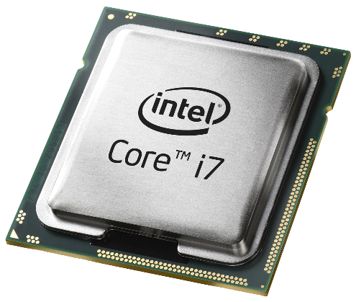
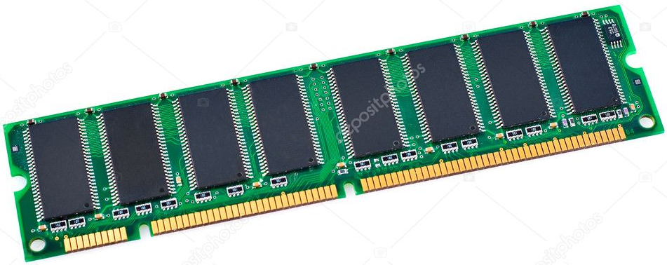
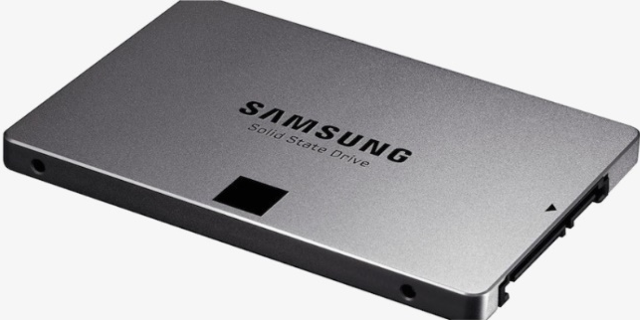
Hardware
Os componentes mais importantes do HW de um computador de uso geral são:
Unidade de processamento central (CPU), o processador.
E as memórias de armazenamento volátil e de longo prazo.
CPU
Armazenamento de curto prazo
Armazenamento de longo prazo

Slide 6
Hardware
Unidade de processamento central (CPU): é o cérebro do computador.
Ela é responsável pela execução de programas:
cálculos,
tomada de decisões,
controle de dispositivos.
CPU
Armazenamento de curto prazo
Armazenamento de longo prazo

Slide 7
Hardware
Memória volátil: armazena temporariamente dados e instruções sendo processados pela CPU.
Exemplos: RAM e a cache do processador.
CPU
Armazenamento de curto prazo
Armazenamento de longo prazo

Slide 8
Hardware
Memória não-volátil: armazena permanentemente arquivos, programas e outros dados que podem ser acessados posteriormente mesmo após sistema ser reiniciado.
Exemplos: discos rígidos (HDs), unidades de estado sólido (SSDs), memória flash e memória de acesso aleatório não volátil (NVRAM).
CPU
Armazenamento de curto prazo
Armazenamento de longo prazo

Slide 9
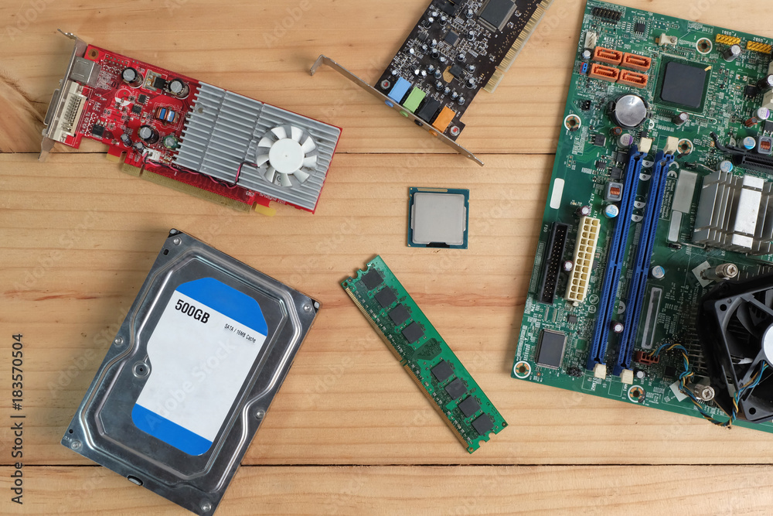
Hardware
Mas percebam que todos eles são componentes separados.
Discutiremos mais sobre isso na sequência

Slide 10
Porém, em geral, sistemas embarcados possuem microcontroladores!

Slide 11
Microprocessador
versus
Microcontrolador

Slide 12
Microprocessador: apenas uma peça do quebra-cabeças
A CPU é a parte principal do computador, mas para que ela funcione, são necessários outros componentes, como:
sistema de clock
memórias volátil e não-volátil,
controladores de I/O,
interfaces de comunicação,
timers,
etc.
HD/
SSD
RAM
CPU
Interfaces de comunicação
(USB, SPI, I2C, UART)
Barramento
clock
Timer
Portas de I/O
Notes:
Diferença entre microcontroladores ou microprocessadores? Microcontroladores e microprocessadores são componentes fundamentais em sistemas embarcados e têm diferenças significativas em termos de funcionalidade e aplicação. Aqui estão as principais diferenças entre os dois: Funcionalidade: Um microprocessador é o "cérebro" de um computador ou sistema, responsável por executar instruções e processar dados. Ele consiste em uma unidade de processamento central (CPU), que executa operações aritméticas e lógicas, e outros componentes, como memória e controladores de periféricos. Já um microcontrolador é um dispositivo completo em um único chip, que combina um microprocessador com memória, periféricos de entrada/saída e outros recursos, tornando-o adequado para aplicações embarcadas. Capacidade de processamento: Os microprocessadores são projetados para oferecer maior poder de processamento e flexibilidade. Eles são comumente usados em computadores pessoais, servidores, smartphones e outros dispositivos que requerem alto desempenho e capacidade de execução de tarefas complexas. Por outro lado, os microcontroladores são otimizados para aplicações específicas que exigem processamento mais simples e eficiente. Eles são amplamente utilizados em dispositivos eletrônicos embarcados, como eletrodomésticos, sistemas de controle industrial, automóveis, dispositivos médicos e produtos de consumo. Periféricos integrados: Os microcontroladores são projetados com periféricos integrados, como portas de entrada/saída (GPIO), conversores analógico-digitais (ADC), interfaces de comunicação (UART, SPI, I2C) e temporizadores, permitindo a interação direta com o ambiente externo. Isso simplifica o projeto e a implementação de sistemas embarcados, pois muitos recursos já estão incorporados no próprio chip. Por outro lado, os microprocessadores geralmente requerem componentes adicionais para fornecer funcionalidades periféricas, como placas-mãe, controladores de entrada/saída (I/O) e outros circuitos integrados. Custo e eficiência: Os microcontroladores são geralmente mais econômicos em termos de custo em comparação com os microprocessadores, pois incorporam todos os recursos essenciais em um único chip. Eles também são projetados para serem energeticamente eficientes, o que os torna adequados para aplicações de baixo consumo de energia e alimentados por baterias. Já os microprocessadores oferecem maior flexibilidade, mas geralmente são mais caros e requerem mais energia em comparação com os microcontroladores. Em resumo, a principal diferença entre microcontroladores e microprocessadores está na funcionalidade e aplicação. Os microprocessadores oferecem maior poder de processamento e flexibilidade, enquanto os microcontroladores são soluções completas, com periféricos integrados, otimizados para aplicações embarcadas específicas.
Temporizadores
Os temporizadores são periféricos integrados em microcontroladores que fornecem funcionalidades relacionadas à contagem de tempo. Eles são utilizados para gerar atrasos, medir intervalos de tempo, sincronizar eventos e executar tarefas agendadas. Os temporizadores permitem que o microcontrolador execute ações com base em intervalos de tempo pré-determinados, como acionar um evento após um determinado número de ciclos de clock ou aguardar um período específico antes de executar uma tarefa.

Slide 13
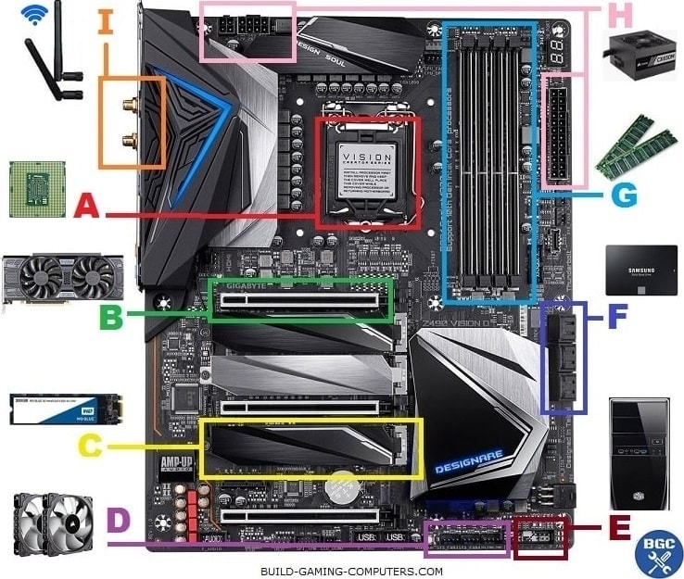
Microprocessador: apenas uma peça do quebra-cabeças
Em um computador de uso geral, todos estes componentes são chips separados soldados ou conectados à placa mãe e interligados através do barramento de comunicação disponibilizado pela placa mãe.
Notes:
Diferença entre microcontroladores ou microprocessadores? Microcontroladores e microprocessadores são componentes fundamentais em sistemas embarcados e têm diferenças significativas em termos de funcionalidade e aplicação. Aqui estão as principais diferenças entre os dois: Funcionalidade: Um microprocessador é o "cérebro" de um computador ou sistema, responsável por executar instruções e processar dados. Ele consiste em uma unidade de processamento central (CPU), que executa operações aritméticas e lógicas, e outros componentes, como memória e controladores de periféricos. Já um microcontrolador é um dispositivo completo em um único chip, que combina um microprocessador com memória, periféricos de entrada/saída e outros recursos, tornando-o adequado para aplicações embarcadas. Capacidade de processamento: Os microprocessadores são projetados para oferecer maior poder de processamento e flexibilidade. Eles são comumente usados em computadores pessoais, servidores, smartphones e outros dispositivos que requerem alto desempenho e capacidade de execução de tarefas complexas. Por outro lado, os microcontroladores são otimizados para aplicações específicas que exigem processamento mais simples e eficiente. Eles são amplamente utilizados em dispositivos eletrônicos embarcados, como eletrodomésticos, sistemas de controle industrial, automóveis, dispositivos médicos e produtos de consumo. Periféricos integrados: Os microcontroladores são projetados com periféricos integrados, como portas de entrada/saída (GPIO), conversores analógico-digitais (ADC), interfaces de comunicação (UART, SPI, I2C) e temporizadores, permitindo a interação direta com o ambiente externo. Isso simplifica o projeto e a implementação de sistemas embarcados, pois muitos recursos já estão incorporados no próprio chip. Por outro lado, os microprocessadores geralmente requerem componentes adicionais para fornecer funcionalidades periféricas, como placas-mãe, controladores de entrada/saída (I/O) e outros circuitos integrados. Custo e eficiência: Os microcontroladores são geralmente mais econômicos em termos de custo em comparação com os microprocessadores, pois incorporam todos os recursos essenciais em um único chip. Eles também são projetados para serem energeticamente eficientes, o que os torna adequados para aplicações de baixo consumo de energia e alimentados por baterias. Já os microprocessadores oferecem maior flexibilidade, mas geralmente são mais caros e requerem mais energia em comparação com os microcontroladores. Em resumo, a principal diferença entre microcontroladores e microprocessadores está na funcionalidade e aplicação. Os microprocessadores oferecem maior poder de processamento e flexibilidade, enquanto os microcontroladores são soluções completas, com periféricos integrados, otimizados para aplicações embarcadas específicas.
Temporizadores
Os temporizadores são periféricos integrados em microcontroladores que fornecem funcionalidades relacionadas à contagem de tempo. Eles são utilizados para gerar atrasos, medir intervalos de tempo, sincronizar eventos e executar tarefas agendadas. Os temporizadores permitem que o microcontrolador execute ações com base em intervalos de tempo pré-determinados, como acionar um evento após um determinado número de ciclos de clock ou aguardar um período específico antes de executar uma tarefa.

Slide 14
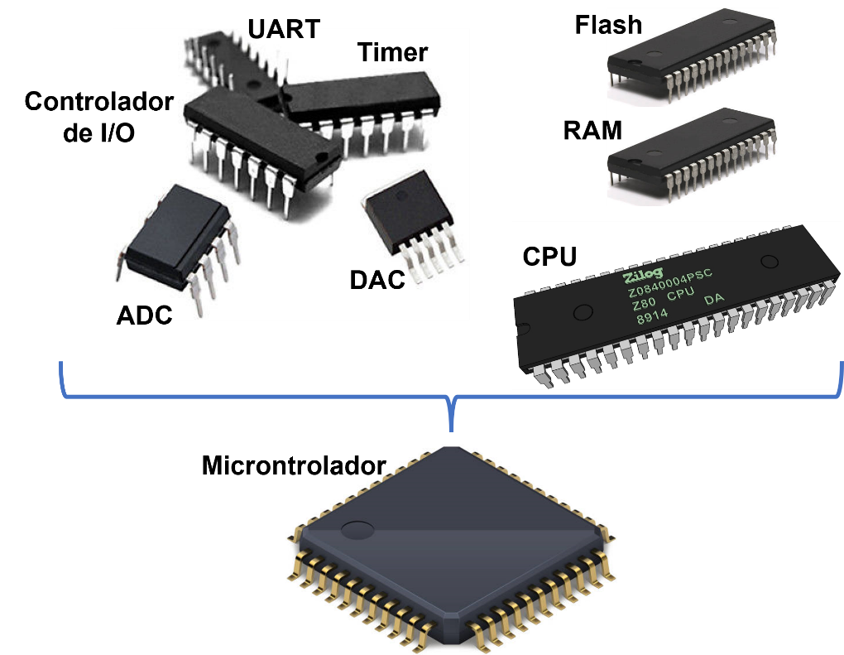
Microcontrolador, tudo junto e misturado
Microcontrolador
CPU
HD/
SSD
RAM
O microcontrolador é um dispositivo completo em um único chip.
Ele combina uma CPU com memórias, periféricos de entrada/saída, temporizadores e outros recursos, tornando-o adequado para aplicações embarcadas.
O barramento é interno ao chip.
Timer
Portas de I/O
Interfaces de comunicação

Slide 15
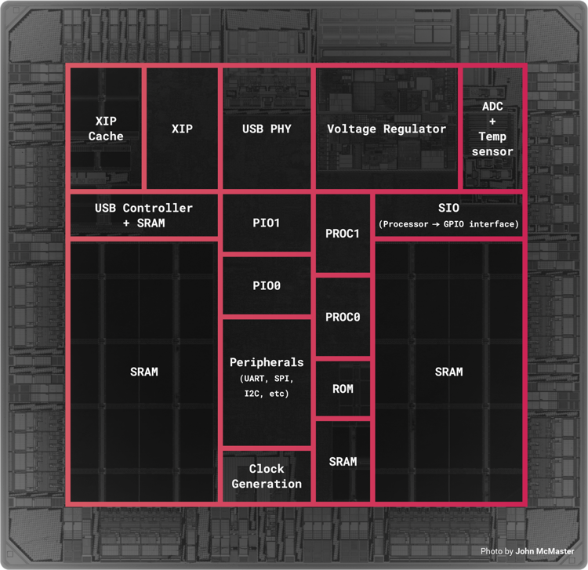
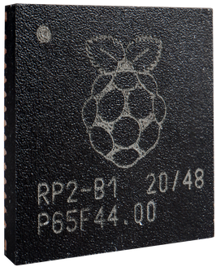
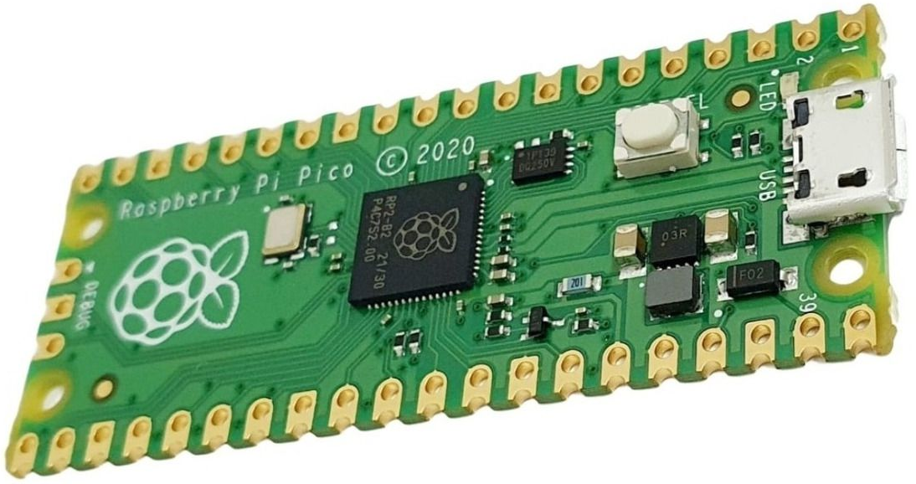
Microcontrolador, tudo junto e misturado
Die (ou pastilha) do microcontrolador RP2040.
Die é bloco de material semicondutor onde um circuito é fabricado.
Primeiro microcontrolador projetado pela Raspberry Pi Ltd.
Contém um ARM Cortex-M0+ dual core de 32 bits.
Percebam que ele possui os componentes necessários para funcionar integrados em um pequeno chip.

Slide 16
Microprocessador
Microcontrolador
Cérebro de um sistema de uso geral.
É apenas a CPU, memória, armazenamento, etc. são externos a ele.
Usado principalmente sistemas de uso geral como desktops, laptops e servidores.
Oferece flexibilidade porque é projetado para ser usado em uma ampla variedade de aplicações.
O sistema é grande e, em geral, não apresenta restrições de processamento, memória, armazenamento e consumo de energia.
Cérebro de um sistema embarcado.
Memória, armazenamento e outros periféricos (e.g., controladores de I/O, ADC, DAC, timers, etc.) são internos ao chip.
Usado principalmente em sistemas especializados, com função específica, como MP3 players, telefones, sensores, etc.
Não oferece flexibilidade porque é projetado para atender a um propósito específico.
O sistema é pequeno e apresenta restrições de processamento, memória armazenamento e consumo de energia.
Notes:
Um sistema computacional oferece flexibilidade em seu design porque é projetado para ser usado em uma ampla variedade de aplicações e atender às necessidades variadas dos usuários. Os sistemas computacionais são geralmente dispositivos de propósito geral, capazes de executar uma variedade de tarefas e suportar uma ampla gama de software e periféricos.
Por outro lado, um sistema embarcado é projetado para atender a um propósito específico ou executar um conjunto limitado de funções pré-determinadas. Ele é otimizado para desempenhar uma tarefa específica com eficiência e confiabilidade. Como resultado, o design de um sistema embarcado é mais restrito e focado em suas funcionalidades essenciais, com menos flexibilidade para se adaptar a diferentes requisitos.

Slide 17
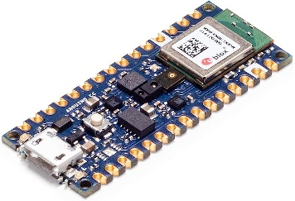
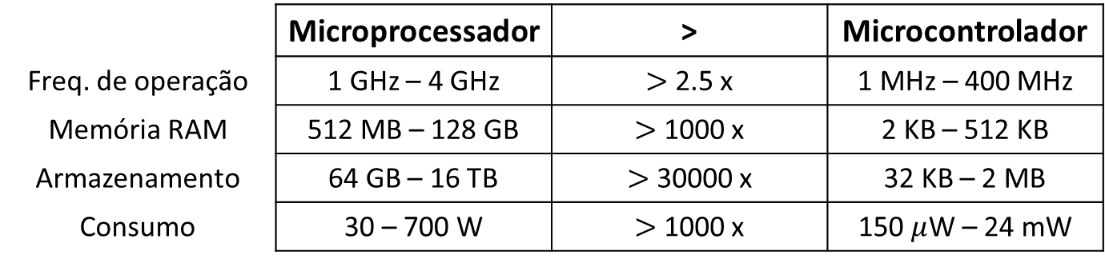

Diferenças de magnitude
 | Microprocessador | > | Microcontrolador
Freq. de operação | 1 GHz – 4 GHz | $>$ 2.5 x | 1 MHz – 400 MHz
Memória RAM | 512 MB – 128 GB | $>$ 1000 x | 2 KB – 512 KB
Armazenamento | 64 GB – 16 TB | $>$ 30000 x | 32 KB – 2 MB
Consumo | 30 – 700 W | $>$ 1000 x | 150 $μ$W – 24 mW
nRF52840*
64 MHz
256 KB
1 MB
< 1 mW
* $μ$C usado no kit tinyML
Notes:
Quando a frequência do clock aumenta, a CPU executa mais ciclos de instruções por segundo, o que resulta em um maior consumo de energia.
O aumento do clock requer que a CPU funcione em uma taxa mais rápida, o que consome mais energia para alimentar os circuitos e processos internos. Além disso, um clock mais alto geralmente está associado a uma maior tensão de alimentação, o que também contribui para o aumento do consumo de energia.

Slide 18
Diferenças de magnitude
Quanto mais elevada é a frequência de operação de uma CPU, mais instruções por segundo são processadas e, consequentemente, maior é o consumo de energia.
As diferenças são muito grandes, principalmente devido ao tamanho dos sistemas e suas limitações.
Percebam que vários desafios devem ser superados para que aplicações de ML possam ser executadas nesses dispositivos com várias restrições.
Notes:
Quando a frequência do clock aumenta, a CPU executa mais ciclos de instruções por segundo, o que resulta em um maior consumo de energia.
O aumento do clock requer que a CPU funcione em uma taxa mais rápida, o que consome mais energia para alimentar os circuitos e processos internos. Além disso, um clock mais alto geralmente está associado a uma maior tensão de alimentação, o que também contribui para o aumento do consumo de energia.

Slide 19
Portanto, vários desafios devem ser superados para que aplicações de ML possam ser executadas nesses dispositivos com restrições computacionais.
Notes:
Quando a frequência do clock aumenta, a CPU executa mais ciclos de instruções por segundo, o que resulta em um maior consumo de energia.
O aumento do clock requer que a CPU funcione em uma taxa mais rápida, o que consome mais energia para alimentar os circuitos e processos internos. Além disso, um clock mais alto geralmente está associado a uma maior tensão de alimentação, o que também contribui para o aumento do consumo de energia.

Slide 20

Quais são as implicações das limitações?
Com sistemas computacionais de uso geral, nós praticamente não precisamos nos preocupar com memória, consumo, poder computacional.
Porém, com sistemas embarcados precisamos saber
o quanto de memória a aplicação requer, pois pode não caber na memória.
o consumo de energia da aplicação, pois a bateria pode não durar muito.
a quantidade necessária de processamento de dados requerido pela aplicação, pois a CPU pode não atender.
nRF52840
64 MHz
256 KB
1 MB
< 1 mW

Slide 21
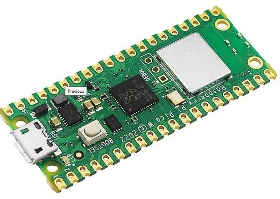

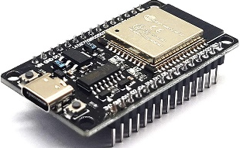
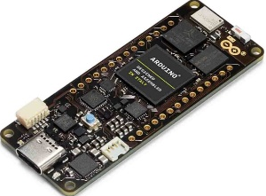
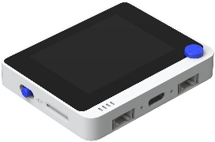
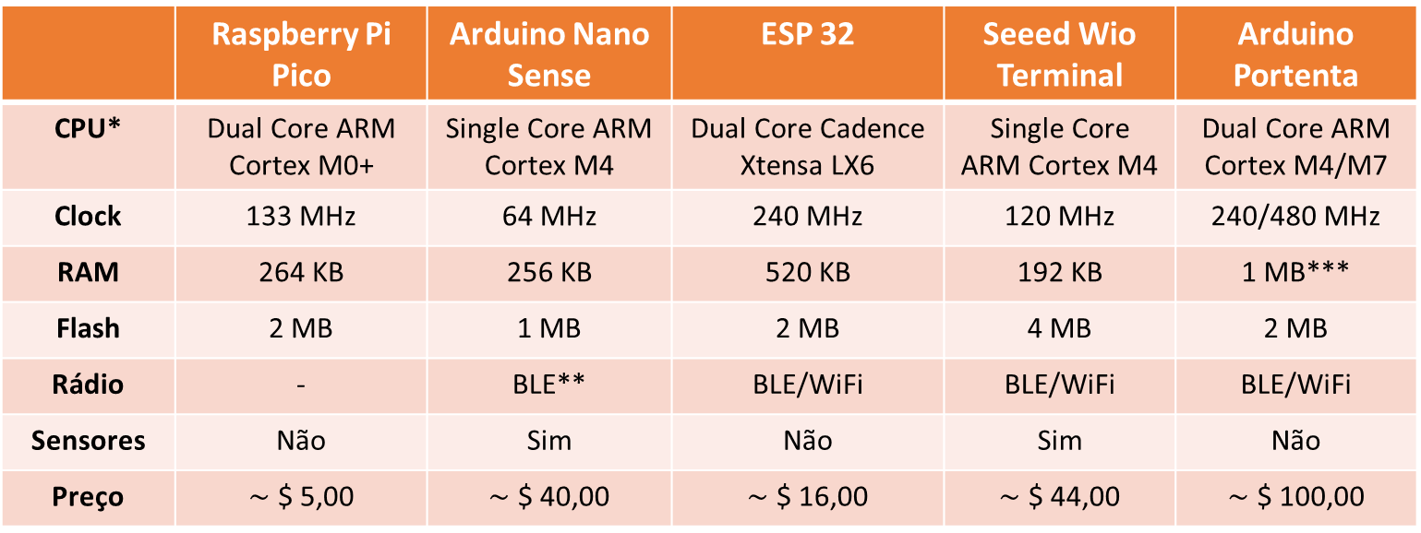
Comparação de hardwares embarcados
Os endpoints são, em geral, dispositivos com restrições de recursos.
 | Raspberry Pi Pico | Arduino Nano Sense | ESP 32 | Seeed Wio Terminal | Arduino Portenta
CPU* | Dual Core ARM Cortex M0+ | Single Core ARM Cortex M4 | Dual Core Cadence Xtensa LX6 | Single Core ARM Cortex M4 | Dual Core ARM Cortex M4/M7
Clock | 133 MHz | 64 MHz | 240 MHz | 120 MHz | 240/480 MHz
RAM | 264 KB | 256 KB | 520 KB | 192 KB | 1 MB***
Flash | 2 MB | 1 MB | 2 MB | 4 MB | 2 MB
Rádio | - | BLE** | BLE/WiFi | BLE/WiFi | BLE/WiFi
Sensores | Não | Sim | Não | Sim | Não
Preço | $\sim$ $ 5,00 | $\sim$ $ 40,00 | $\sim$ $ 16,00 | $\sim$ $ 44,00 | $\sim$ $ 100,00
* Todas as CPUs são de 32 bits.
** Chip BLE multiprotocolo: suporta os protocolos ZigBee e Thread.
*** É possível rodar aplicações de detecção de objetos.
Notes:
O portenta é mais caro (USD 80 a 100) pois é feito de forma mais profissional, seguindo normas industriais de estabilidade, criptografia, etc. Com o 1 MB de RAM do Portenta, é possível executar aplicações de detecção de objetos.
O Wio Terminal tem um display LCD.
Um dispositivo IoT (Internet das Coisas) é um dispositivo físico que está conectado à internet e tem a capacidade de coletar, enviar e receber dados, permitindo interações e controle remoto em tempo real, além de integração com outros dispositivos e sistemas.
um "endpoint" é um ponto final ou um dispositivo final de uma comunicação de rede. Pode ser um computador, um dispositivo IoT, um servidor ou qualquer outro dispositivo que inicie ou receba dados em uma rede de comunicação.

Slide 22
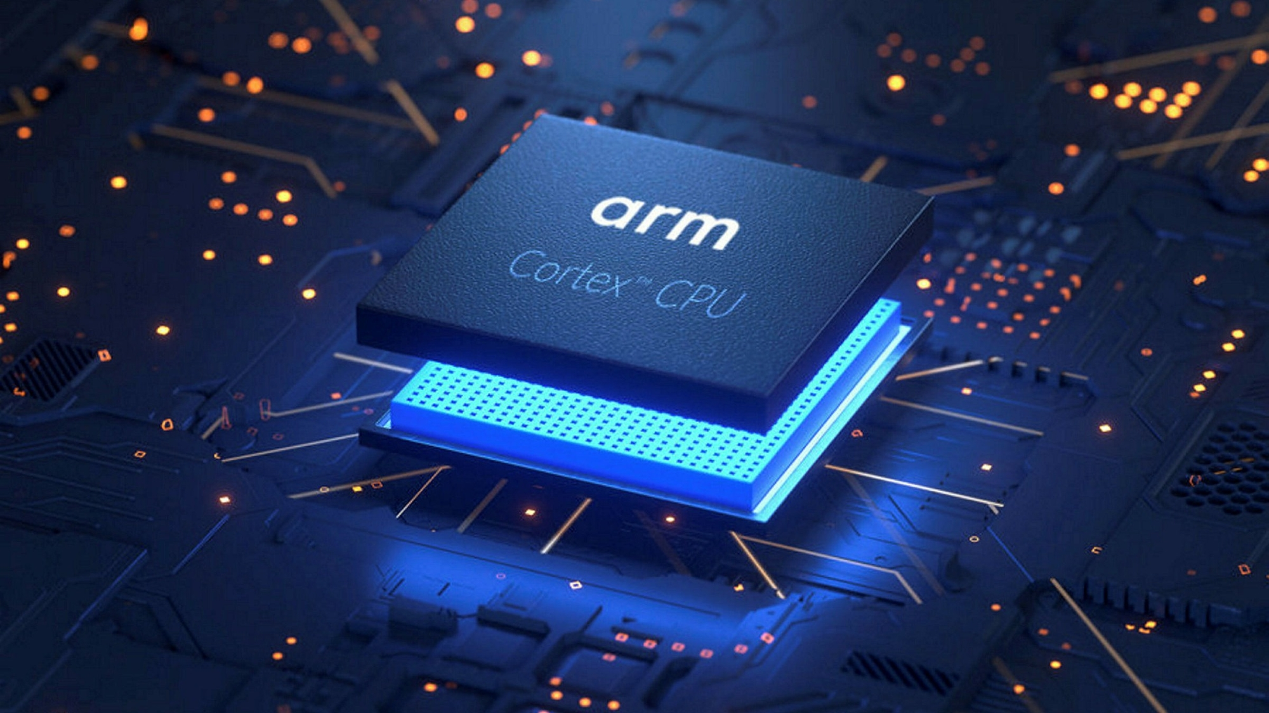
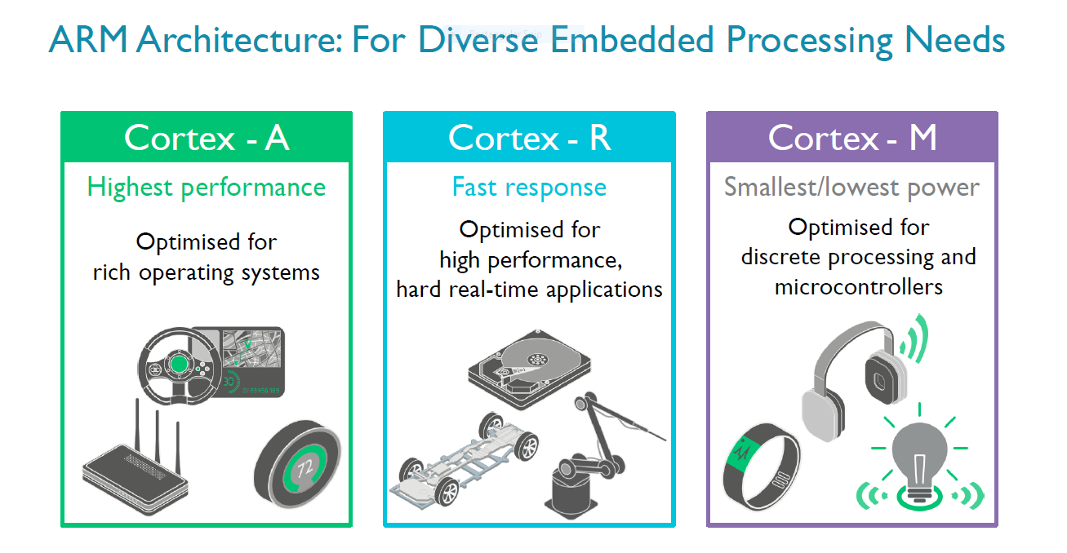
Dominância dos processadores ARM
Processadores ARM estão em praticamente todos os sistemas embarcados.
Notes:
Praticamente todo sistema embarcado usa processadores ARM por várias razões, sendo algumas das principais:
Eficiência Energética: Os processadores ARM são conhecidos por sua eficiência energética. Eles consomem menos energia em comparação com muitas outras arquiteturas de processadores, o que é crucial para dispositivos alimentados por baterias ou com restrições de energia.
Baixo Custo: A arquitetura ARM oferece uma variedade de núcleos e opções de licenciamento que permitem aos fabricantes produzir chips personalizados para atender a necessidades específicas. Essa flexibilidade pode levar a um menor custo de produção para sistemas embarcados.
Tamanho Compacto: Os processadores ARM geralmente possuem uma arquitetura de conjunto de instruções reduzido e um tamanho menor de silício, o que torna esses chips ideais para sistemas embarcados com recursos de hardware limitados.
Desempenho Equilibrado: Os processadores ARM oferecem um bom equilíbrio entre desempenho e consumo de energia. Isso é importante para sistemas embarcados, onde o objetivo é fornecer funcionalidades adequadas sem consumir muita energia.
Ecossistema e Suporte: A arquitetura ARM é amplamente adotada e possui um ecossistema rico de desenvolvimento de software, bibliotecas, ferramentas e sistemas operacionais. Isso facilita o desenvolvimento de software e a integração com outras tecnologias.
Versatilidade: Os processadores ARM são usados em uma ampla variedade de dispositivos, desde dispositivos IoT de baixo consumo de energia até smartphones, tablets, sistemas de entretenimento e até mesmo servidores de alto desempenho. Essa versatilidade torna os chips ARM uma escolha atraente para muitos fabricantes.
Escalabilidade: A arquitetura ARM oferece opções escaláveis, permitindo que os fabricantes escolham entre uma variedade de núcleos com diferentes níveis de desempenho e recursos, adaptando-os às necessidades específicas de seus sistemas embarcados.
Em resumo, os processadores ARM são amplamente utilizados em sistemas embarcados devido à sua eficiência energética, custo competitivo, tamanho compacto, desempenho equilibrado e suporte abrangente, tornando-os uma escolha popular para uma ampla variedade de aplicações.
MMU
A MMU (Memory Management Unit) é uma unidade presente em muitos processadores, incluindo os processadores ARM Cortex, e é responsável por gerenciar o mapeamento virtual para físico da memória em sistemas que utilizam memória virtual. A MMU tem várias funções importantes:
Mapeamento de Endereços: A MMU traduz endereços virtuais usados por programas em endereços físicos correspondentes na memória física do sistema. Isso permite que os programas sejam executados em um espaço de endereço virtual isolado e independente da memória física real disponível no sistema.
Proteção e Isolamento de Memória: A MMU permite a implementação de mecanismos de proteção e isolamento de memória. Com o uso de tabelas de páginas e permissões de acesso, a MMU controla quais partes da memória podem ser acessadas por cada programa, protegendo contra acessos não autorizados e isolando o espaço de endereço de um programa de outros.
Paginação: A MMU utiliza a técnica de paginação para dividir a memória virtual em páginas de tamanho fixo. Essas páginas podem ser mapeadas de forma flexível para páginas físicas correspondentes na memória física. A paginação permite um gerenciamento mais eficiente da memória, pois apenas as páginas necessárias para a execução de um programa específico são carregadas na memória física.
Suporte a Memória Virtual: A MMU permite a utilização de memória virtual, que é um recurso valioso em sistemas operacionais modernos. A memória virtual permite que programas usem mais memória do que está fisicamente disponível, pois partes da memória podem ser movidas entre a memória principal e o armazenamento secundário, como o disco rígido. Isso possibilita o compartilhamento de páginas de memória entre programas, economia de espaço e maior flexibilidade no gerenciamento da memória.
Swap de Páginas: A MMU facilita o recurso de swap de páginas, que permite que páginas de memória inativas sejam movidas do armazenamento principal para o armazenamento secundário e vice-versa. Isso é útil para liberar memória física para outros programas ou para permitir que programas que não estão em uso sejam movidos para o armazenamento secundário, liberando espaço na memória principal.

Slide 23
Dominância dos processadores ARM
Isso se deve a alguns fatores principais:
Alta eficiência energética: consomem menos energia em comparação com outras arquiteturas de processadores.
Baixo Custo: como são focados em sistemas embarcados, têm alta demanda e com isso têm custo bem menor do que outros processadores.
Flexibilidade: fabricantes podem produzir chips personalizados para atender a necessidades específicas (número de núcleos, FPU, MMU, DSP, SIMD, etc.).
Notes:
Praticamente todo sistema embarcado usa processadores ARM por várias razões, sendo algumas das principais:
Eficiência Energética: Os processadores ARM são conhecidos por sua eficiência energética. Eles consomem menos energia em comparação com muitas outras arquiteturas de processadores, o que é crucial para dispositivos alimentados por baterias ou com restrições de energia.
Baixo Custo: A arquitetura ARM oferece uma variedade de núcleos e opções de licenciamento que permitem aos fabricantes produzir chips personalizados para atender a necessidades específicas. Essa flexibilidade pode levar a um menor custo de produção para sistemas embarcados.
Tamanho Compacto: Os processadores ARM geralmente possuem uma arquitetura de conjunto de instruções reduzido e um tamanho menor de silício, o que torna esses chips ideais para sistemas embarcados com recursos de hardware limitados.
Desempenho Equilibrado: Os processadores ARM oferecem um bom equilíbrio entre desempenho e consumo de energia. Isso é importante para sistemas embarcados, onde o objetivo é fornecer funcionalidades adequadas sem consumir muita energia.
Ecossistema e Suporte: A arquitetura ARM é amplamente adotada e possui um ecossistema rico de desenvolvimento de software, bibliotecas, ferramentas e sistemas operacionais. Isso facilita o desenvolvimento de software e a integração com outras tecnologias.
Versatilidade: Os processadores ARM são usados em uma ampla variedade de dispositivos, desde dispositivos IoT de baixo consumo de energia até smartphones, tablets, sistemas de entretenimento e até mesmo servidores de alto desempenho. Essa versatilidade torna os chips ARM uma escolha atraente para muitos fabricantes.
Escalabilidade: A arquitetura ARM oferece opções escaláveis, permitindo que os fabricantes escolham entre uma variedade de núcleos com diferentes níveis de desempenho e recursos, adaptando-os às necessidades específicas de seus sistemas embarcados.
Em resumo, os processadores ARM são amplamente utilizados em sistemas embarcados devido à sua eficiência energética, custo competitivo, tamanho compacto, desempenho equilibrado e suporte abrangente, tornando-os uma escolha popular para uma ampla variedade de aplicações.
MMU
A MMU (Memory Management Unit) é uma unidade presente em muitos processadores, incluindo os processadores ARM Cortex, e é responsável por gerenciar o mapeamento virtual para físico da memória em sistemas que utilizam memória virtual. A MMU tem várias funções importantes:
Mapeamento de Endereços: A MMU traduz endereços virtuais usados por programas em endereços físicos correspondentes na memória física do sistema. Isso permite que os programas sejam executados em um espaço de endereço virtual isolado e independente da memória física real disponível no sistema.
Proteção e Isolamento de Memória: A MMU permite a implementação de mecanismos de proteção e isolamento de memória. Com o uso de tabelas de páginas e permissões de acesso, a MMU controla quais partes da memória podem ser acessadas por cada programa, protegendo contra acessos não autorizados e isolando o espaço de endereço de um programa de outros.
Paginação: A MMU utiliza a técnica de paginação para dividir a memória virtual em páginas de tamanho fixo. Essas páginas podem ser mapeadas de forma flexível para páginas físicas correspondentes na memória física. A paginação permite um gerenciamento mais eficiente da memória, pois apenas as páginas necessárias para a execução de um programa específico são carregadas na memória física.
Suporte a Memória Virtual: A MMU permite a utilização de memória virtual, que é um recurso valioso em sistemas operacionais modernos. A memória virtual permite que programas usem mais memória do que está fisicamente disponível, pois partes da memória podem ser movidas entre a memória principal e o armazenamento secundário, como o disco rígido. Isso possibilita o compartilhamento de páginas de memória entre programas, economia de espaço e maior flexibilidade no gerenciamento da memória.
Swap de Páginas: A MMU facilita o recurso de swap de páginas, que permite que páginas de memória inativas sejam movidas do armazenamento principal para o armazenamento secundário e vice-versa. Isso é útil para liberar memória física para outros programas ou para permitir que programas que não estão em uso sejam movidos para o armazenamento secundário, liberando espaço na memória principal.

Slide 24
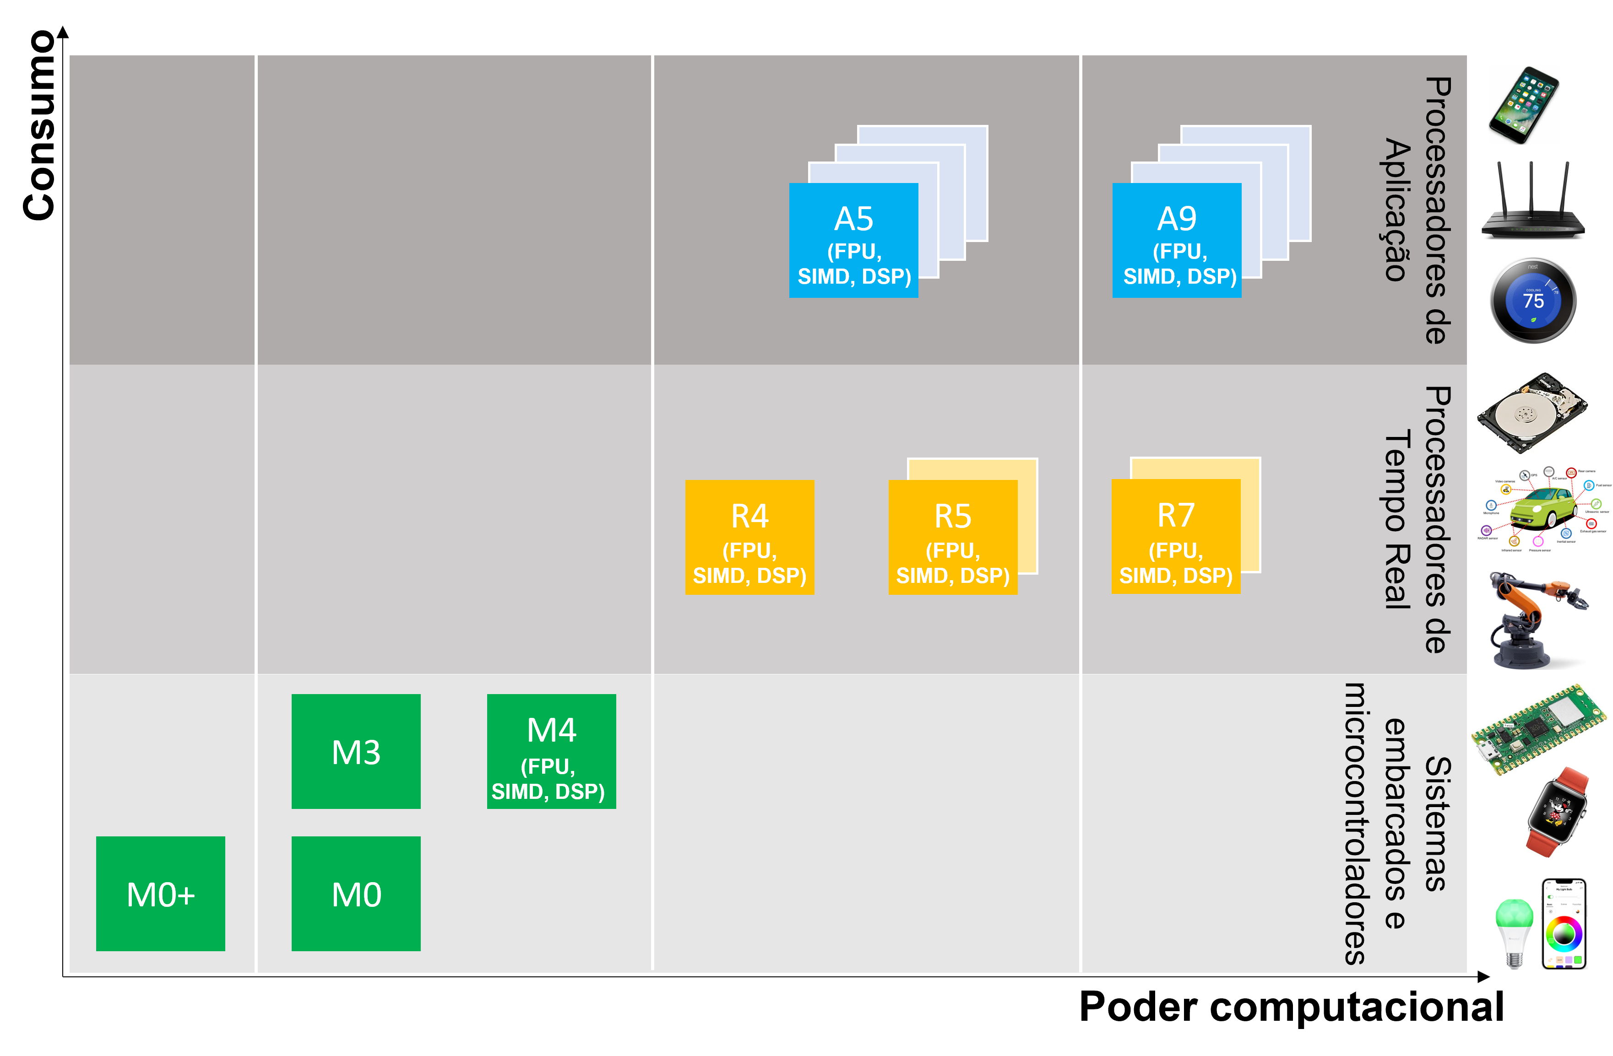
CPUs ARM Cortex para sistemas embarcados
Cortex A: alta performance.
Suportam até 4 cores.
Por terem MMU, executam SOs completos, como Android e Linux.
Cortex R: alta performance e resposta rápida.
Suportam até 2 cores.
Possuem recursos de redundância e recuperação de falhas.
Não têm MMU, assim, não executam SOs completos, apenas SOs mais simples como RTOSs.
Cortex M: pequenos e com baixíssimo consumo.
Não executam SOs completos, mas podem executar RTOSs.
Família usada em sistemas que requerem alta eficiência energética Porém, a alta eficiência energética implica em menor poder computacional.
Notes:
Os processadores da família ARM Cortex utilizados em smartphones e tablets até sistemas embarcados e dispositivos IoT. Cortex-A: série projetada para fornecer alto desempenho e é comumente encontrada em smartphones, tablets e dispositivos de computação móvel. Possuem uma arquitetura mais avançada e são capazes de executar sistemas operacionais completos, como Android e Linux. Eles também suportam tecnologias como múltiplos núcleos e virtualização. Cortex-R: série voltada para aplicações em tempo real, onde a previsibilidade e a confiabilidade são essenciais. São comumente usados em sistemas embarcados, como controladores de disco rígido, controladores de motor, sistemas de controle automotivo e outros sistemas críticos. São projetados para garantir uma execução confiável de tarefas em tempo real e possuem recursos de redundância e recuperação de falhas. Cortex-M: série destinada a sistemas de baixa potência e baixo custo, onde a eficiência energética e a área reduzida são importantes. São amplamente utilizados em dispositivos IoT, sensores, dispositivos médicos, microcontroladores e outras aplicações de baixa potência. São projetados para serem altamente eficientes, com recursos de economia de energia e um conjunto básico de instruções para suportar tarefas comuns em sistemas embarcados.
MMU
A MMU (Memory Management Unit) é uma unidade presente em muitos processadores, incluindo os processadores ARM Cortex, e é responsável por gerenciar o mapeamento virtual para físico da memória em sistemas que utilizam memória virtual. A MMU tem várias funções importantes:
Mapeamento de Endereços: A MMU traduz endereços virtuais usados por programas em endereços físicos correspondentes na memória física do sistema. Isso permite que os programas sejam executados em um espaço de endereço virtual isolado e independente da memória física real disponível no sistema.
Proteção e Isolamento de Memória: A MMU permite a implementação de mecanismos de proteção e isolamento de memória. Com o uso de tabelas de páginas e permissões de acesso, a MMU controla quais partes da memória podem ser acessadas por cada programa, protegendo contra acessos não autorizados e isolando o espaço de endereço de um programa de outros.
Paginação: A MMU utiliza a técnica de paginação para dividir a memória virtual em páginas de tamanho fixo. Essas páginas podem ser mapeadas de forma flexível para páginas físicas correspondentes na memória física. A paginação permite um gerenciamento mais eficiente da memória, pois apenas as páginas necessárias para a execução de um programa específico são carregadas na memória física.
Suporte a Memória Virtual: A MMU permite a utilização de memória virtual, que é um recurso valioso em sistemas operacionais modernos. A memória virtual permite que programas usem mais memória do que está fisicamente disponível, pois partes da memória podem ser movidas entre a memória principal e o armazenamento secundário, como o disco rígido. Isso possibilita o compartilhamento de páginas de memória entre programas, economia de espaço e maior flexibilidade no gerenciamento da memória.
Swap de Páginas: A MMU facilita o recurso de swap de páginas, que permite que páginas de memória inativas sejam movidas do armazenamento principal para o armazenamento secundário e vice-versa. Isso é útil para liberar memória física para outros programas ou para permitir que programas que não estão em uso sejam movidos para o armazenamento secundário, liberando espaço na memória principal.
Referencia
[1] https://www.anandtech.com/show/8400/arms-cortex-m-even-smaller-and-lower-power-cpu-cores

Slide 25
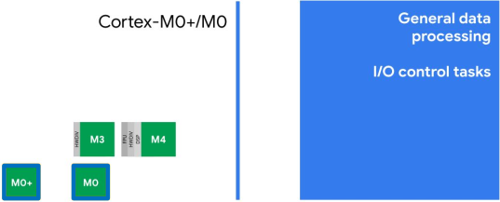
Conjunto de instruções da família ARM Cortex-M
Cortex-M0+ e M0
Apresentam um conjunto de instruções simplificado, focando em operações essenciais, projetado para economizar memória e energia em sistemas com recursos limitados.
Possui um conjunto de instruções para processamento de dados de uso geral e tarefas simples de controle de E/S.

Slide 26
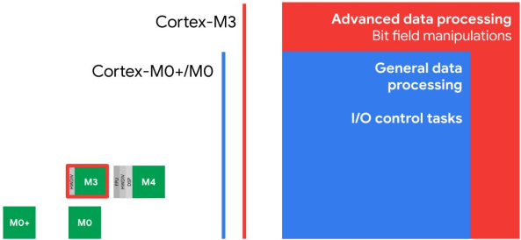
Conjunto de instruções da família ARM Cortex-M
Cortex-M3
O conjunto de instruções aumenta com o modelo.
Cada modelo mais alto oferece um superconjunto das instruções do modelo anterior.
Por exemplo, um M3 deve executar códigos do M0/M0+.
Os Cortex-M3 adicionam instruções para manipulação de bits e divisão em hardware.
Notes:
A CPU Cortex-M3 adiciona processamento avançado de dados e instruções de manipulação de campo de bits que aceleram o controle mais complexo e tarefas computacionais de propósito geral.

Slide 27
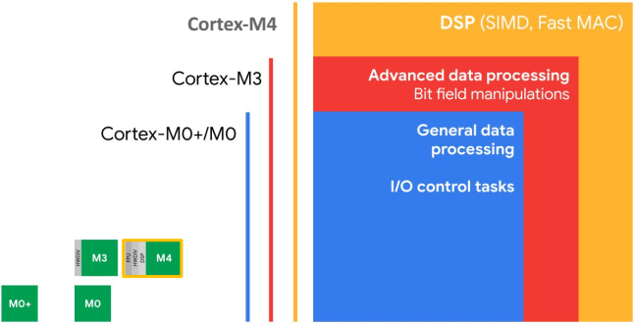
Conjunto de instruções da família ARM Cortex-M
Cortex-M4
Adicionam instruções básicas de processamento digital de sinais (DSP) como:
Single Instruction Multiple Data (SIMD): a mesma instrução é aplicada a grandes quantidades de dados.
Multiply and Accumulate (MAC): realiza multiplicação e soma em um único ciclo de clock.
Esses instruções aceleram tarefas complexas de processamento de dados, como as encontradas em aplicações de áudio e vídeo.
Podem ter opcionalmente uma unidade de ponto flutuante (FPU).
Notes:
A CPU Cortex-M3 adiciona processamento avançado de dados e instruções de manipulação de campo de bits que aceleram o controle mais complexo e tarefas computacionais de propósito geral.

Slide 28
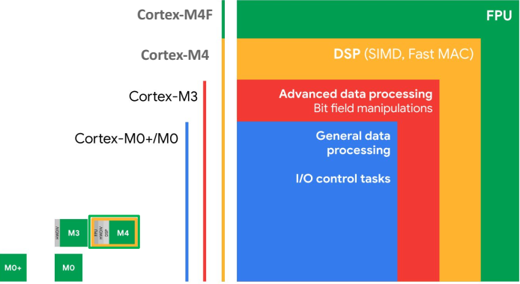
Conjunto de instruções da família ARM Cortex-M
Cortex-M4F
Superconjunto contendo todas as instruções dos modelos anteriores.
Diferença para o M4 é que já vem com uma unidade de ponto flutuante (FPU).
Como eles têm FPU, possuem as instruções necessárias para cálculos em ponto flutuante.
Notes:
A CPU Cortex-M3 adiciona processamento avançado de dados e instruções de manipulação de campo de bits que aceleram o controle mais complexo e tarefas computacionais de propósito geral.

Slide 29
Conjunto de instruções da família ARM Cortex-M
Observações
Até os modelos M3 e M4 não há FPU, todas as operações são feitas em ponto fixo.
Com o EdgeML, evita-se ao máximo usar operações em ponto flutuante, pois consomem mais memória e processamento, o que implica em mais consumo de energia.
Uma variável de ponto flutuante de precisão simples ocupa 4 bytes.
O uso de operações em ponto fixo é uma das técnicas para reduzir o tamanhos de modelos de ML.
Notes:
A CPU Cortex-M3 adiciona processamento avançado de dados e instruções de manipulação de campo de bits que aceleram o controle mais complexo e tarefas computacionais de propósito geral.
A diferença entre ponto fixo e ponto flutuante está na forma como os números são representados e manipulados no computador, especialmente em contextos de aritmética e processamento digital. Vamos entender os dois conceitos:
🧩 1. Ponto Fixo (Fixed-Point)
No formato de ponto fixo, a posição da vírgula decimal (ou binária) é fixa e não se move durante as operações. Esse método é mais simples e eficiente, mas tem menor flexibilidade para representar números muito grandes ou muito pequenos.
✅ Exemplo: Imagine que você tem 4 bits para a parte inteira e 4 bits para a parte fracionária:
1010.1101 em binário de ponto fixo representa 10,8125 em decimal.
O número de casas decimais é fixo, por exemplo, 4 bits para a parte inteira e 4 bits para a parte fracionária.
Vantagens:
Mais rápido e eficiente (especialmente em hardware dedicado como DSPs e FPGAs).
Menor consumo de energia e memória.
Desvantagens:
Menor faixa dinâmica de valores (não representa números muito grandes ou pequenos).
Pode exigir mais cuidado ao lidar com escalas de valores.
⚙️ 2. Ponto Flutuante (Floating-Point)
No formato de ponto flutuante, a vírgula decimal pode "flutuar", sendo representada por uma mantissa e um expoente (similar à notação científica). Isso dá maior flexibilidade para representar números extremamente grandes ou pequenos.
✅ Exemplo: O número 12345,67 pode ser representado como:
1,234567 × 10⁴ (notação científica).
No padrão IEEE 754 (usado em computadores), isso seria armazenado como:
Sinal (1 bit)
Expoente (8 bits em precisão simples)
Mantissa (23 bits em precisão simples)
Vantagens:
Maior faixa dinâmica de representação.
Ideal para cálculos científicos e engenharia.
Desvantagens:
Mais lento e consome mais energia.
Pode introduzir erros de arredondamento acumulativos.
📊 Resumo Comparativo:
Característica Ponto Fixo 🛠️ Ponto Flutuante 🌊 Precisão Fixa Adaptável Faixa de valores Limitada Ampla Velocidade/Complexidade Mais rápido e simples Mais lento e complexo Aplicações Controle em tempo real, DSPs Computação científica, simulações Arredondamento Menor Maior risco Se estiver pensando em aplicar isso em algum projeto específico (como redes neurais ou processamento de sinais), me avise que podemos explorar qual formato seria o mais adequado! 🚀

Slide 30
Desafios da execução de SW em sistemas embarcados
Anteriormente, falamos dos desafios de hardware, agora falaremos do software de um sistema computacional de uso geral para fazermos um paralelo com o mundo do EdgeML.
Na sequência, veremos os desafios para execução de SW, incluindo algoritmos de ML, em dispositivos pequenos, com restrições de custo, recursos computacionais e consumo.
EdgeML

Slide 31
Software
Vamos começar pelo sistema operacional (SO).
Um sistema operacional gerencia recursos e fornece uma interface entre os componentes físicos do computador (i.e., hardware) e os programas que são executados nele.
Ele atua como uma camada de software intermediária que permite que os usuários interajam com o computador e executem tarefas de forma eficiente.
Software
Aplicações
Bibliotecas
Sistema Operacional
Hardware

Slide 32
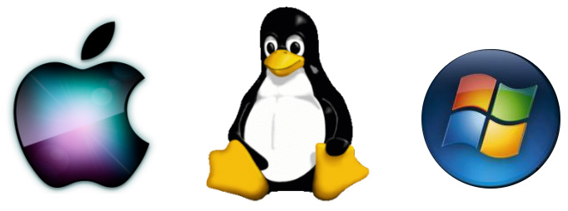
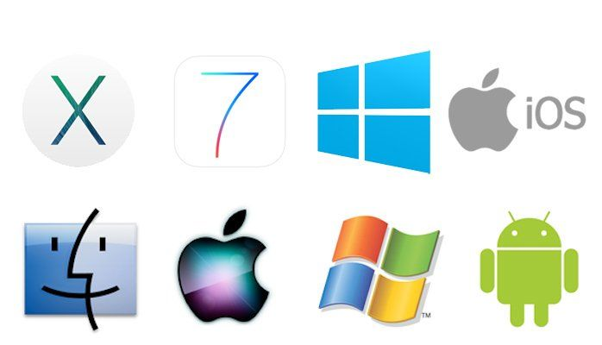

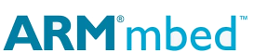
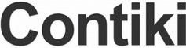

Sistemas operacionais amplamente usados
Sistemas operacionais de uso geral
Podemos dividir os OSs nos três grandes grupos ao lado.
Sistemas operacionais móveis
Sistemas operacionais embarcados
Notes:
Um sistema operacional é um software essencial que gerencia recursos e fornece uma interface entre os componentes físicos do computador (hardware) e os aplicativos ou programas que são executados nele. Ele atua como uma camada de software intermediária que permite que os usuários interajam com o computador e execute tarefas de forma eficiente.

Slide 33
Sistemas operacionais amplamente usados
Sistemas operacionais de uso geral
Por exemplo, o arduino nano 33 pode rodar os SOs: Free RTOS e ARM mbed.
Mesmo podendo usar um SO, em alguns casos, opta-se pela execução em “bare metal” (metal nu), i.e., sem SO, em cima do HW.
O bare metal é usado quando se quer ter controle direto sobre o HW, criar soluções extremamente específicas, eficientes e enxutas.
Ex.: Aplicação always on para keyword spotting.
Sistemas operacionais móveis
Sistemas operacionais embarcados
Notes:
"Bare metal" refere-se a um ambiente de desenvolvimento em que um programa é executado diretamente no hardware, sem a presença de um sistema operacional ou qualquer outra camada de software intermediária. Em outras palavras, o código é executado "no metal", interagindo diretamente com os recursos e periféricos do hardware.
No entanto, é importante ressaltar que o desenvolvimento bare metal pode ser mais complexo e exigir conhecimentos profundos do hardware subjacente. Além disso, a falta de um sistema operacional pode limitar a capacidade de executar aplicativos complexos, multitarefa e gerenciar recursos de forma abstrata.
A detecção de palavras-chave lida com a identificação de palavras-chave em falas. É um problema de processamento de sinais de fala.

Slide 34
Bibliotecas
Software
Em cima do OS nós temos as bibliotecas.
Bibliotecas são conjuntos de código reutilizável (funções, classes, etc.) para adicionar funcionalidades a um programa sem a necessidade de escrever todo o código do zero.
Por exemplo a biblioteca TensorFlow, que possibilita a criação e treinamento de modelos de ML.
Ou a biblioteca NumPy que fornece código para trabalharmos com matrizes multidimensionais (chamadas de arrays).
Aplicações
Bibliotecas
Sistema Operacional
Hardware
Notes:
Uma biblioteca é um conjunto de código reutilizável que contém funções, classes e outros componentes pré-compilados, permitindo que os desenvolvedores economizem tempo e esforço ao aproveitar o trabalho já realizado por outros. Elas oferecem funcionalidades prontas para uso em programas de software, promovendo a reutilização de código e aumentando a produtividade do desenvolvimento.

Slide 35
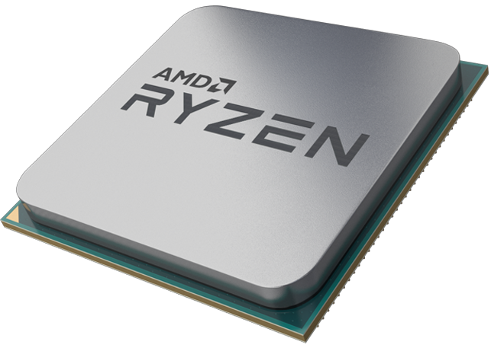
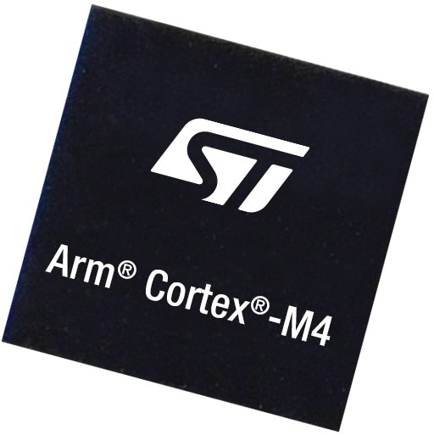
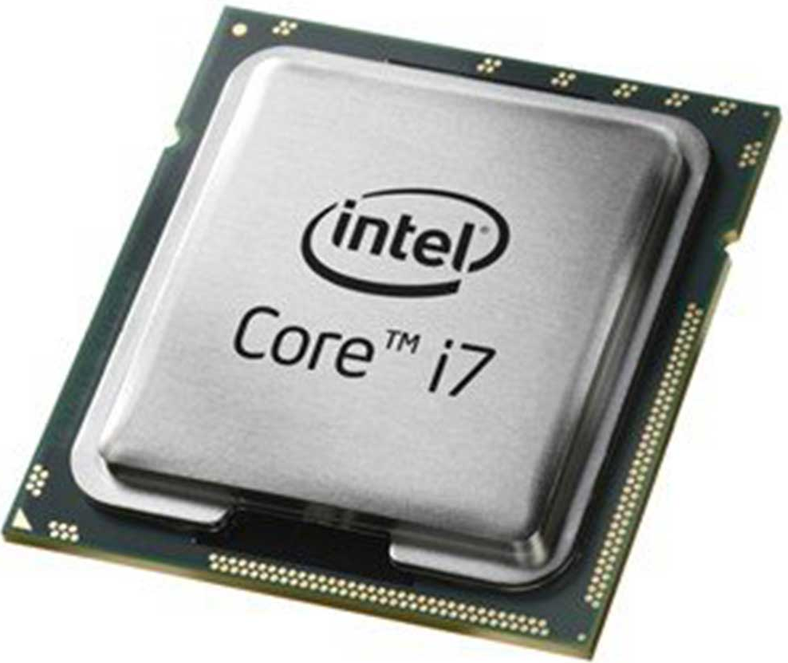
Bibliotecas
Software
A aplicação ao lado importa a biblioteca Numpy e utiliza a função sqrt() para calcular as raízes quadradas de 0 a 9.
O resultado são valores em ponto flutuante (float).
import numpy as np
for x in range(10):
resultado = np.sqrt(x)
print(resultado)
Aplicações
Bibliotecas
0.0
1.0
1.4142135623730951
1.7320508075688772
2.0
2.23606797749979
2.449489742783178
2.6457513110645907
2.8284271247461903
3.0
Sistema Operacional
Hardware

Slide 36
Bibliotecas
Software
Uma vez escrito o código, devido à portabilidade do Python, podemos executá-lo virtualmente em qualquer sistema, com qualquer tipo de CPU.
Nós não precisamos nós preocupar com a portabilidade, apenas em escrever e executar o código.
import numpy as np
for x in range(10):
resultado = np.sqrt(x)
print(resultado)
Aplicações
Bibliotecas
0.0
1.0
1.4142135623730951
1.7320508075688772
2.0
2.23606797749979
2.449489742783178
2.6457513110645907
2.8284271247461903
3.0
Sistema Operacional
Hardware

Slide 37
Bibliotecas
Software
A máquina virtual do Python se encarrega da portabilidade.
Ela cria uma camada de abstração que lida com os detalhes de baixo nível.
Desta forma, o código roda perfeitamente em qualquer SO e HW.
Essa é a beleza de um sistema de uso geral.
import numpy as np
for x in range(10):
resultado = np.sqrt(x)
print(resultado)
Aplicações
Bibliotecas
0.0
1.0
1.4142135623730951
1.7320508075688772
2.0
2.23606797749979
2.449489742783178
2.6457513110645907
2.8284271247461903
3.0
Sistema Operacional
Hardware
Notes:
Ele cria um nível de abstração. Portanto, você não precisa se preocupar com os detalhes minuciosos do nível inferior. E essa é a beleza de um sistema de uso geral.

Slide 38

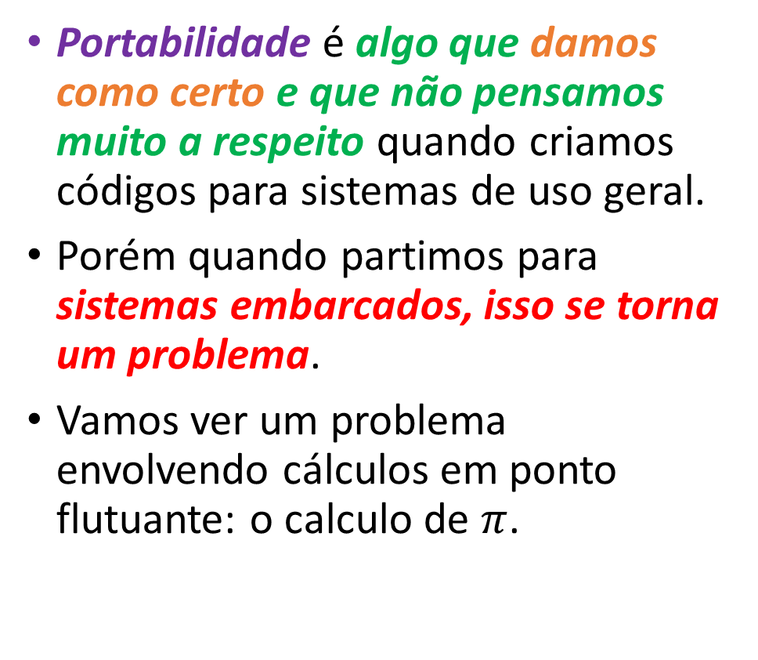
Portabilidade
Portabilidade é algo que damos como certo e que não pensamos muito a respeito quando criamos códigos para sistemas de uso geral.
Porém quando partimos para sistemas embarcados, isso se torna um problema.
Vamos ver um problema envolvendo cálculos em ponto flutuante: o calculo de $π$.

Slide 39
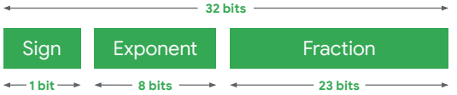
Portabilidade
Suponhamos um código com o seguinte cálculo:
22/7 = 3.14159265359...
A resposta é um valor em ponto flutuante, que é tipicamente expresso como 3 componentes: sinal, expoente e mantissa (ou fração).
Operações com valores em ponto flutuante são complexas e, consequentemente, computacionalmente custosas.

Slide 40
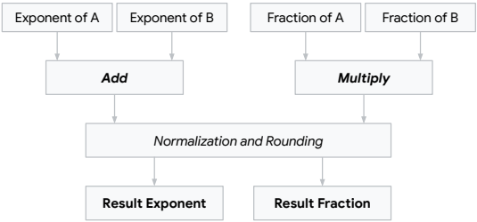
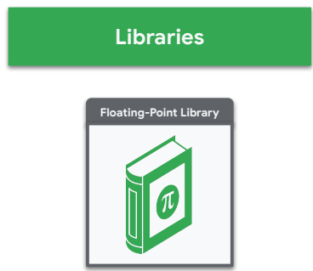
Portabilidade
Como forma de abstrair a complexidade dos cálculos e facilitar o uso de operações em ponto flutuante, podemos implementá-las como uma biblioteca que teria funções para adição, multiplicação, etc. destes valores.
Entretanto, uma biblioteca puramente feita em SW para tal finalidade tende a ser muito lenta.
Notes:
Abstrair: não considerar, não levar em conta; alhear-se.

Slide 41
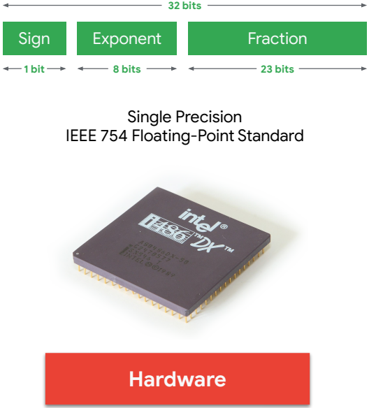
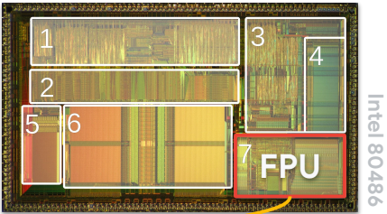
Portabilidade
Ao longo dos anos, para acelerar essas operações, o que ocorreu foi a criação de partes da CPU especializadas em operações de ponto flutuante, as chamadas Floating Point Units (FPUs).
Isso foi ótimo porque desde sua proliferação, praticamente toda CPU tem uma FPU dentro dela.
Portanto, escrevemos o código uma única vez e ele é executado em qualquer lugar.
Mas isso expõe uma relação de compromisso.
Até as CPUs 386, o coprocessador matemático, contendo a FPU, era um chip separado instalado opcionalmente em um socket da placa mãe.

Slide 42


O perde-e-ganha da portabilidade
Portabilidade universal de código
Custo ($)
Consumo de energia (W)
Esforço de engenharia
Opção 1
A portabilidade universal de código têm altos custos associados.
Sua implementação custa caro (HW complexo e mais caro).
Mais energia é consumida por esses sistemas de uso geral (W).
Por exemplo, a FPU quando usada aumenta o consumo de energia da CPU.
Notes:
The point is that you want uniform code portability, well,
you're going to have to pay a price in terms of these things.

Slide 43
O perde-e-ganha da portabilidade
Portabilidade universal de código
Custo ($)
Consumo de energia (W)
Esforço de engenharia
Opção 1
Necessita-se de um esforço de engenharia (i.e., de projeto) grande para construí-los e que, consequentemente, eleva mais ainda os custos.
Portanto, se queremos portabilidade universal, temos que pagar estes preços.
Notes:
The point is that you want uniform code portability, well,
you're going to have to pay a price in terms of these things.

Slide 44
O perde-e-ganha da portabilidade
Agora digamos que queremos trabalhar com sistemas embarcados.
Eles são por natureza
baratos,
pequenos,
eficientes energeticamente,
enxutos em termos de memória e poder computacional e
fáceis de serem projetados.
Essas características são ótimas para um sistema embarcado.
Menor portabilidade de código
Custo ($)
Energia (W)
Engenharia
Opção 2

Slide 45
O perde-e-ganha da portabilidade
Menor portabilidade de código
Porém, uma implicação direta delas é que a preocupação com a portabilidade universal é mínima ou inexistente.
Custo ($)
Energia (W)
Engenharia
Opção 2

Slide 46
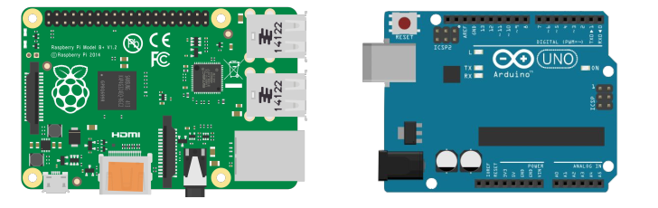
O perde-e-ganha da portabilidade
Por exemplo, o que acontece se quisermos rodar um código em outro sistema e nele não tivermos os recursos que o primeiro sistema tinha e que utilizamos no nosso código, como, por exemplo, uma FPU?
Outros exemplos de recursos que podem ser exclusivos são:
Sensores, atuadores, conversores AD/DA, etc.
O código não irá ser executado!
Com FPU
Sem FPU
Implementação de HW específica
Notes:
Bem, agora o que eu faço?
O código que especializei para um sistema agora não é portátil.
Portanto, isso levanta uma questão fundamental.
Como habilitamos o TinyML uniformemente nesses sistemas embarcados tão diferentes?
se houver menor portabilidade de plataforma?

Slide 47
O sacrifício da portabilidade
O código especializado para um sistema embarcado não é portável para outro.
Devido à limitação de recursos, sacrifica-se a portabilidade entre sistemas para obter-se:
Otimização do desempenho: o código é adaptado à arquitetura de HW específica do sistema, resultando em código altamente eficiente e rápido, porém menos portável.
Otimização de memória: otimizações para economia de memória podem exigir estruturas de dados específicas e técnicas de programação menos portáteis.
Com FPU
Sem FPU
Implementação de HW específica

Slide 48
O sacrifício da portabilidade
Eficiência Energética: otimizar o código para minimizar o consumo de energia pode envolver estratégias que não são necessariamente portáveis.
Portanto, esse sacrifício levanta uma questão fundamental:
Como habilitamos o EdgeML em sistemas embarcados tão diferentes se a portabilidade é baixa ou inexistente?
Esse é um desafio crítico e que veremos como abordá-lo ao longo do curso.
Com FPU
Sem FPU
Implementação de HW específica
Notes:
Bem, agora o que eu faço?
O código que especializei para um sistema agora não é portátil.
Portanto, isso levanta uma questão fundamental sobre a qual você agora precisa pensar.
Como habilitamos o TinyML uniformemente nesses sistemas embarcados tão diferentes se a portabilidade da plataforma é menor?

Slide 49
Resumo do que vimos até agora
Hardware embarcado é extremamente limitado em termos de poder computacional, consumo de energia e armazenamento.
Software embarcado não é tão portável e flexível quanto o software para sistemas de computação de uso geral.
Essas limitações são comuns em sistemas embarcados devido ao objetivo de otimização para tarefas específicas e eficiência no uso dos recursos.
Isso ocorre porque o SW embarcado é altamente adaptado ao HW e aos requisitos específicos da aplicação, resultando em uma menor capacidade de reutilização (portabilidade e adaptação) a diferentes plataformas e contextos.
Notes:
Essas conclusões destacam a natureza especializada e específica dos sistemas embarcados, onde o hardware e o software são projetados para atender a requisitos específicos, mas em troca, podem oferecer maior eficiência e otimização para suas aplicações específicas. Em contraste, sistemas de computação de uso geral são mais flexíveis e abrangentes, mas podem não ser tão eficientes em recursos para tarefas altamente especializadas.
Na frase "Software embarcado não é tão portável e flexível quanto o software para sistemas de computação de uso geral.", a diferença entre flexibilidade e portabilidade é a seguinte:
Flexibilidade: Refere-se à capacidade do software de se adaptar e lidar com diferentes cenários ou requisitos. Um software flexível é capaz de lidar com mudanças nos requisitos ou nas condições de uso sem a necessidade de grandes modificações. Um software mais flexível pode ser facilmente ajustado ou configurado para atender a diferentes necessidades.
Portabilidade: Refere-se à capacidade do software de ser executado em diferentes plataformas ou ambientes sem a necessidade de grandes modificações. Um software portátil pode ser facilmente movido ou transferido entre sistemas operacionais, arquiteturas de hardware ou ambientes sem muitas alterações.
No contexto da frase, a ideia é que o software embarcado tende a ser menos portável (mais difícil de ser transferido entre diferentes sistemas) e menos flexível (menos capaz de se adaptar a diferentes requisitos) em comparação com o software desenvolvido para sistemas de computação de uso geral.

Slide 50
Atividades
Quiz: “TP557 – Desafios do TinyML – Sistemas Embarcados”

Slide 51
Perguntas?

Slide 52
Obrigado!

Slide 53
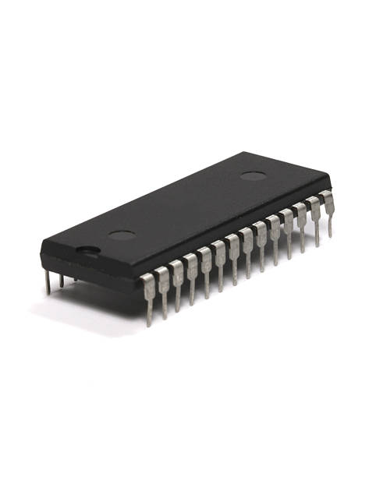
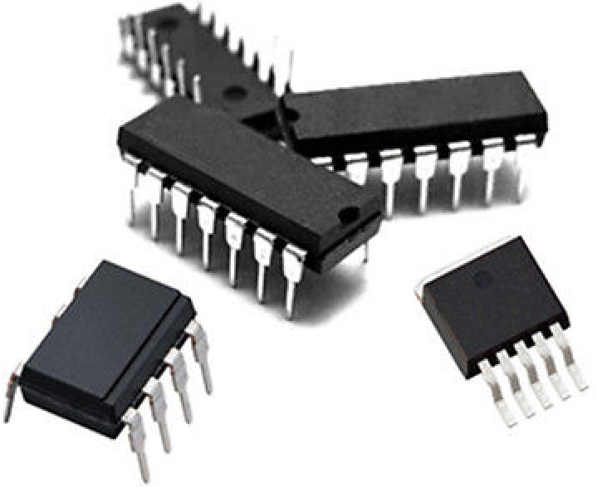
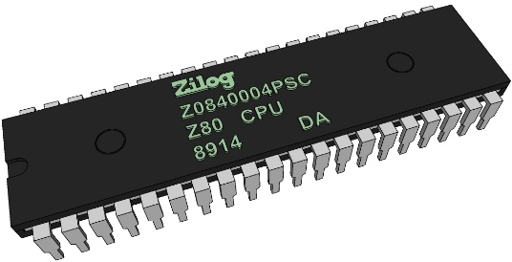
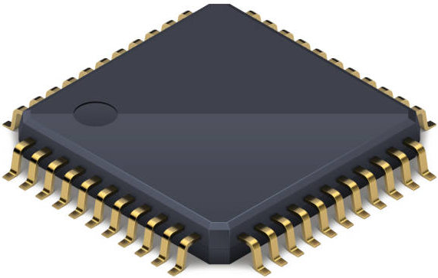
UART
Flash
Timer
Controlador de I/O
RAM
CPU
DAC
ADC
Microntrolador
Notes:
O Z80 é um microprocessador de 8 bits desenvolvido pela Zilog, lançado pela primeira vez em 1976. Ele foi amplamente utilizado em computadores pessoais, videogames, controladores industriais e outros sistemas embarcados durante a década de 1980. O Z80 foi uma evolução do processador Intel 8080 e se tornou um dos microprocessadores mais populares da época.

Slide 54
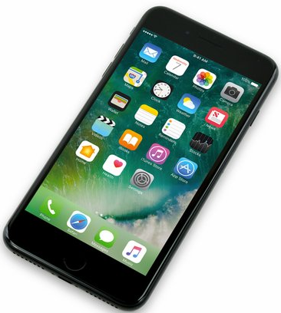
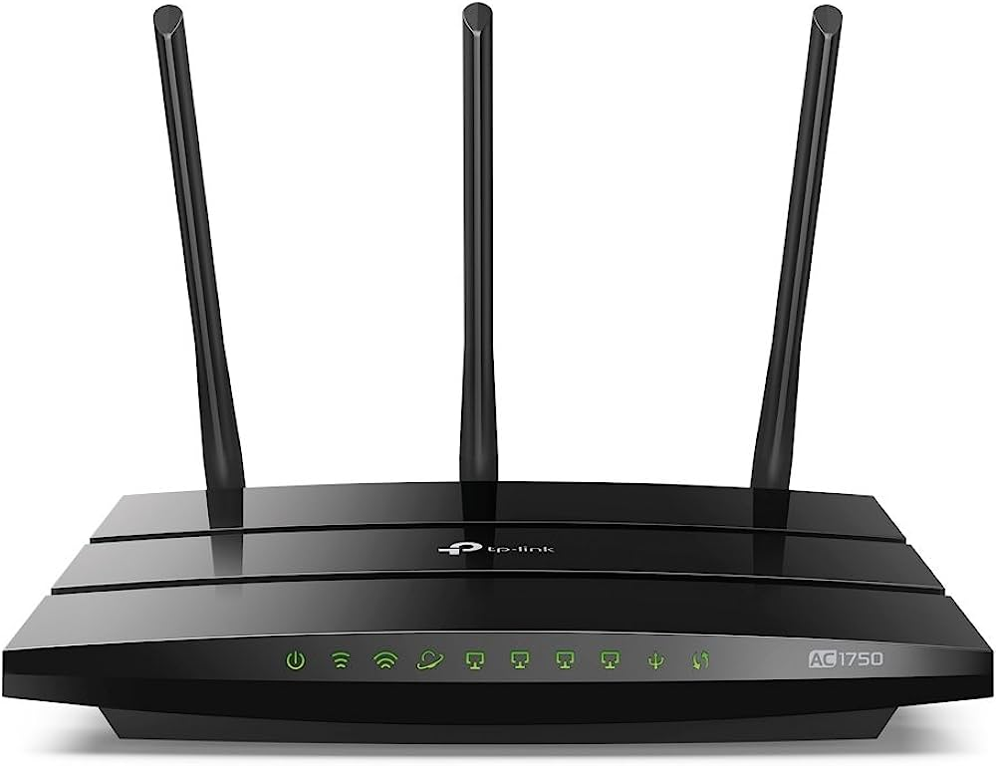
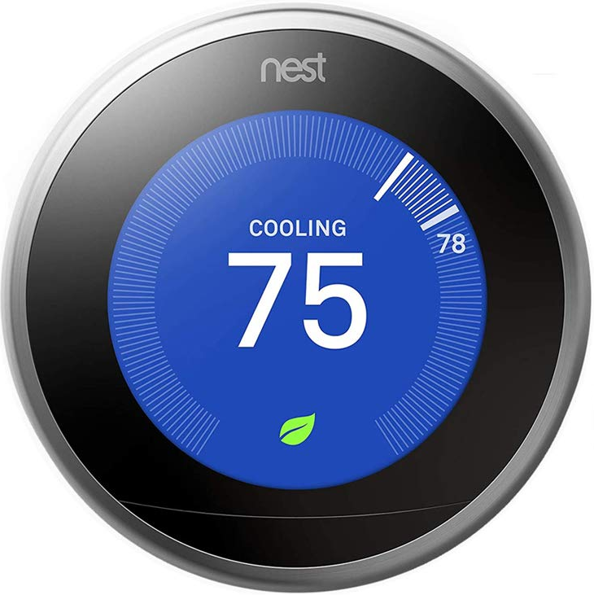
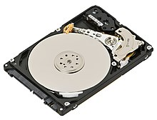
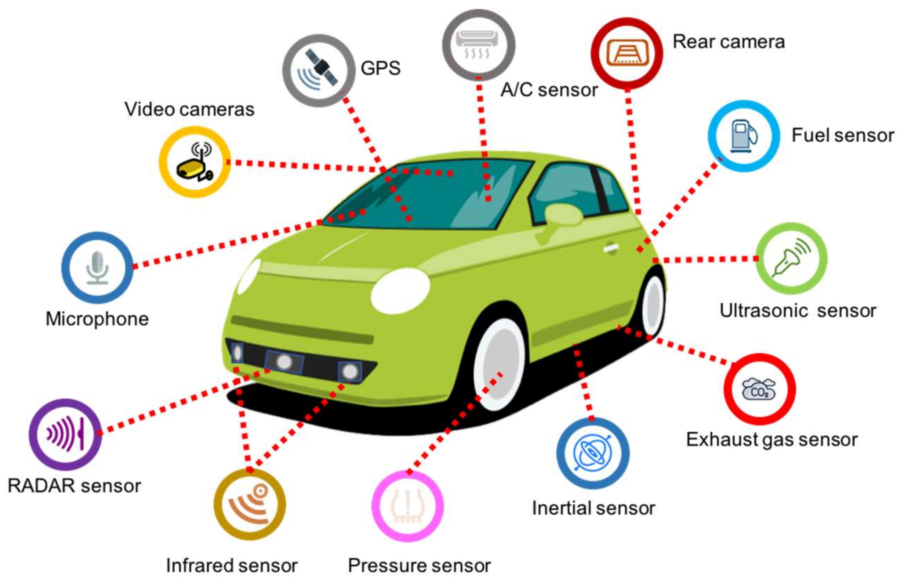
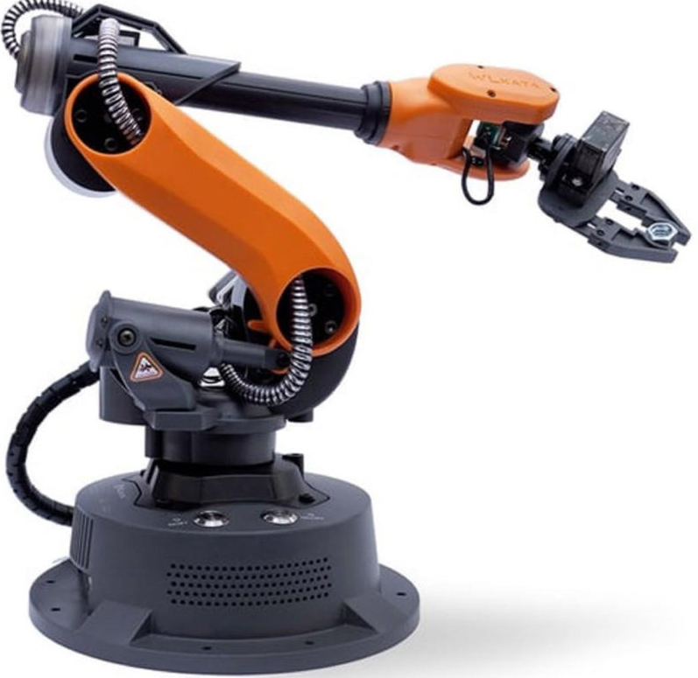
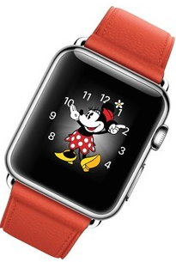
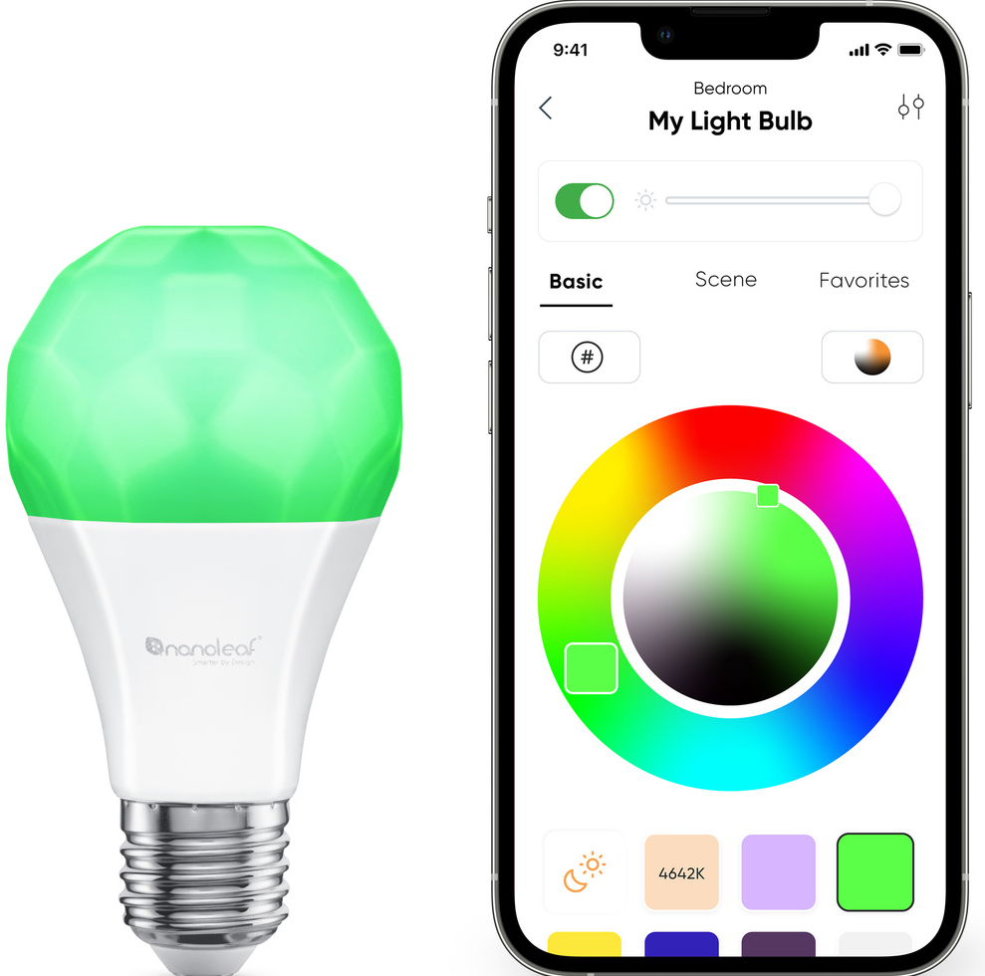
Consumo
A5
A9
Processadores de Aplicação
(FPU, SIMD, DSP)
(FPU, SIMD, DSP)
R4
R5
R7
Processadores de Tempo Real
(FPU, SIMD, DSP)
(FPU, SIMD, DSP)
(FPU, SIMD, DSP)
M3
M4
(FPU, SIMD, DSP)
Sistemas embarcados e microcontroladores
M0+
M0
Poder computacional
Notes:
Os processadores da família ARM Cortex utilizados em smartphones e tablets até sistemas embarcados e dispositivos IoT. Cortex-A: série projetada para fornecer alto desempenho e é comumente encontrada em smartphones, tablets e dispositivos de computação móvel. Possuem uma arquitetura mais avançada e são capazes de executar sistemas operacionais completos, como Android e Linux. Eles também suportam tecnologias como múltiplos núcleos e virtualização. Cortex-R: série voltada para aplicações em tempo real, onde a previsibilidade e a confiabilidade são essenciais. São comumente usados em sistemas embarcados, como controladores de disco rígido, controladores de motor, sistemas de controle automotivo e outros sistemas críticos. São projetados para garantir uma execução confiável de tarefas em tempo real e possuem recursos de redundância e recuperação de falhas. Cortex-M: série destinada a sistemas de baixa potência e baixo custo, onde a eficiência energética e a área reduzida são importantes. São amplamente utilizados em dispositivos IoT, sensores, dispositivos médicos, microcontroladores e outras aplicações de baixa potência. São projetados para serem altamente eficientes, com recursos de economia de energia e um conjunto básico de instruções para suportar tarefas comuns em sistemas embarcados.

Slide 55

Endpoint
Um endpoint é um dispositivo de computação remota que se comunica com uma rede ou com a Internet.
Em outras palavras, se um dispositivo estiver conectado a uma rede, ele será considerado um endpoint.

